Slide 1
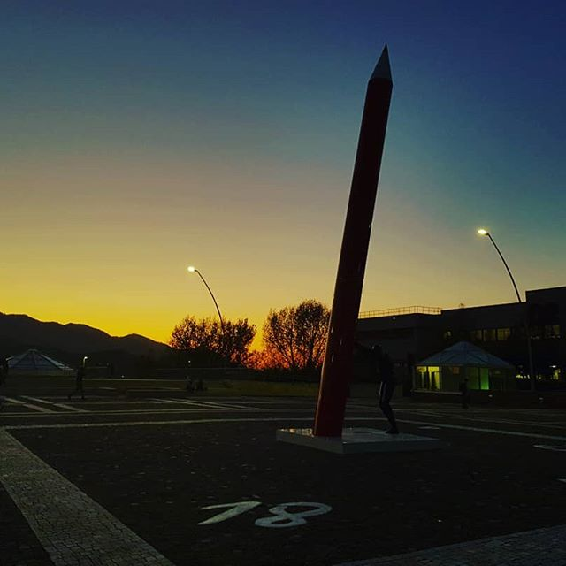

«DIPSUM-US»: LA NOSTRA BUSSOLA NEL MONDO DELLE LETTERE
TUTOR: DARIO ALIBERTI, MARIA FRAIESE, EMILIO MALANDRINO REFERENTE: PROF. ROSA GIULIO

